Slide 1
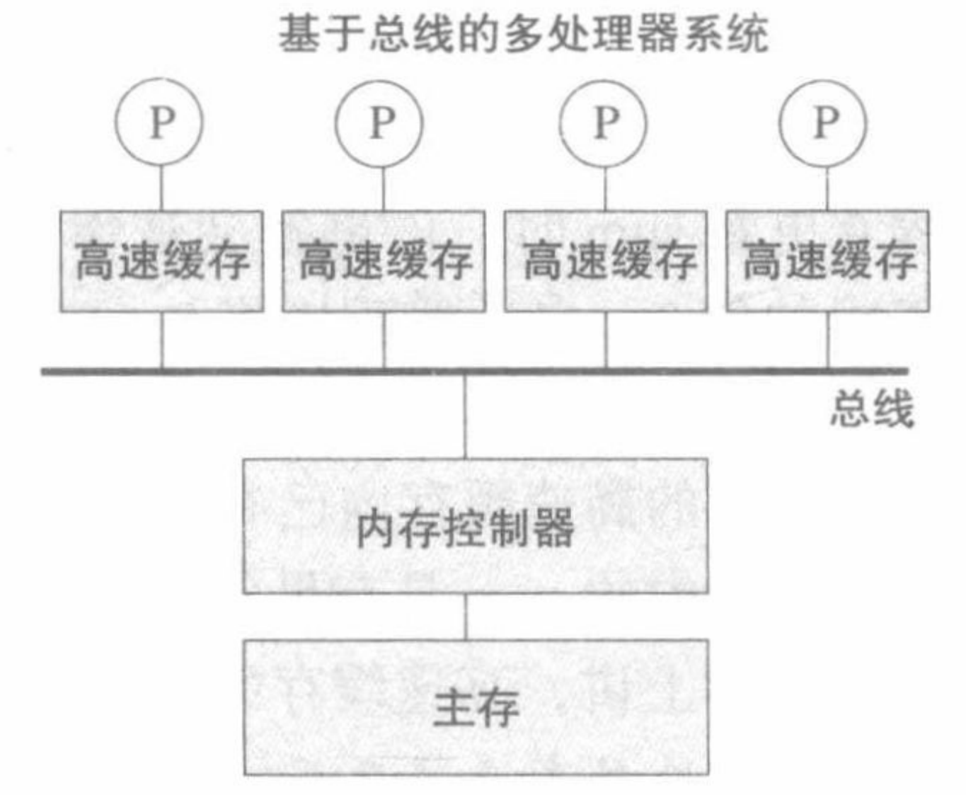
缓存一致性问题
是什么？
一个数据在不同高速缓存中看到的值是不一致的
例如：P1读-P2读-P1写-P2写
P1写后P2看到的还是P1写入前的数据
为什么？
共享内存是进程间通信最高效的方式
同样也是是目前多核架构的主流编程模型

Slide 2
如何解决缓存一致性问题？
以基于总线的多处理器系统为例
处理器间需要通过总线通信
每个处理器新增“一致性控制器”部件
通过总线串行化处理各处理器的请求

Slide 3
MESI缓存一致性协议
缓存块的状态：
独占可写（Modified）、独占只读（Exclusive）
共享只读（Shared）、无效（Invalid）
总线指令：
读请求：处理器请求读
写请求：请求写所有处理器未缓存的块
更新请求：请求写某些处理器已缓存的块
写回请求：请求将已写入的块写回内存
传输请求：请求传输块给另一个处理器缓存

